Slide 1



Physique chimie
Niveau
Période de remédiation
2AC
modèle particulaire et
états physiques
Domaine 1
Séance
5

Slide 2

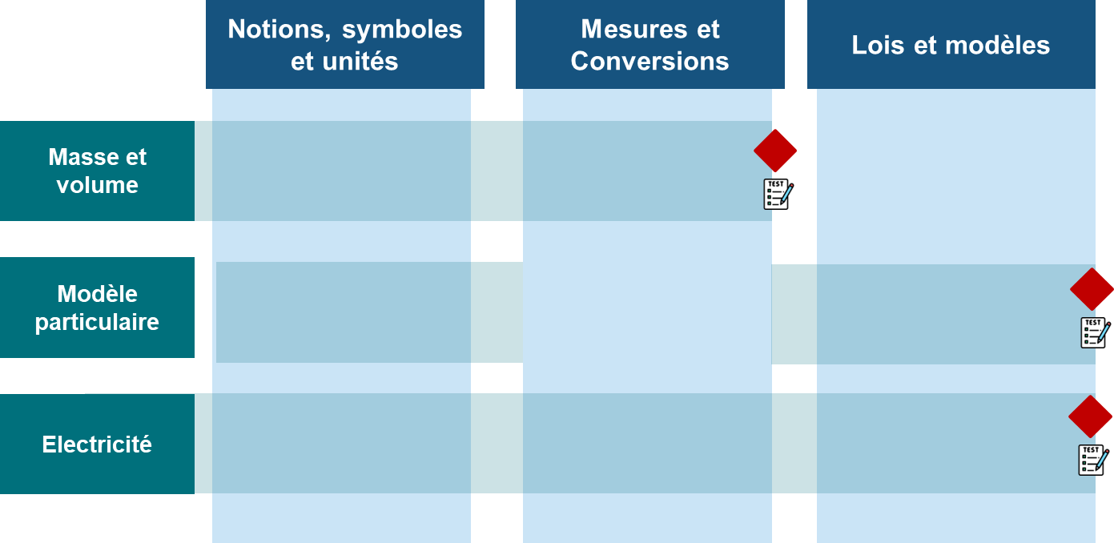
Structure du parcours

Slide 3
Structure du domaine 2 (modèle particulaire)
Séance 4
Consolidation + Minitest + Identifier les caractéristiques du modèle particulaire de chaque état physique
1 heure
Séance 5
Expliquer par le modèle particulaire le changement de forme d’un liquide et la forme propre d’un solide
1 heure

Slide 4

Structure de la séance 2: Partie 1 / tâche 2
1
Ouverture (partie 1/tâche 2)
5 min
2
Modelage
5 min
3
Pratique guidée (Collective + en binôme)
10 min
4
Pratique autonome
5 min
5
Clôture (partie 1/ tâche 2)
5 min

Slide 5
Structure de la séance 2: Partie 2 / tâche 2
1
Ouverture (partie 2/tâche 2)
5 min
2
Modelage
5 min
3
Pratique guidée (Collective + en binôme)
10 min
4
Pratique autonome
5 min
5
Clôture (partie 2/ tâche 2)
5 min

Slide 6

Vous êtes prêts? Allons-y! Nous allons commencer

Slide 7

Ouverture
(Partie 1/tâche 2)
5 min

Slide 8




Qui peut me rappeler notre contrat de travail?
Demander à 3 élèves au hasard
Je participe activement. Je lève la main pour participer
Je prête attention quand l’enseignant parle
Je prête attention quand d’autres camarades répondent à l’enseignant
Si quelque chose n’est pas claire, je pose des questions
Je fais mes devoirs en classe et à la maison avec sérieux

Slide 9


Pour commencer, rappelons quelques propriétés physiques de la matière. Alors, si on place un morceau de glace dans deux récipients différents. Qu’observez-vous?
Demander à 3 élèves choisis au hasard pour répondre.
Morceau de glace

Slide 10
Effectivement, le morceau de glace conserve sa forme . Cela signifie que la glace a une forme propre. On déduit qu’un solide a une forme propre.
A ne pas oublier de mentionner au tableau « un solide a une forme propre ».
Morceau de glace
Le morceau de glace a une forme propre.

Slide 11
Maintenant, on va rappeler les caractéristiques de modèle particulaire de la matière dans différents états. Commençons par les particules de l’état solide. Cocher les réponses correctes :
Demander à 3 élèves choisis au hasard pour répondre.
Les particules de l’état solide sont:
Particule
A
désordonnées.
B
Ordonnées.
C
Fortement liées.
D
Peu liées.
Modèle particulaire d’un solide

Slide 12

Très bien, les particules dans un solide sont fortement liées et ordonnées
En plus vous pouvez ajouter qu’elles ne peuvent pas glisser les unes sur les autres.
Les particules d’eau dans le glaçon sont:
Particule
A
désordonnées.
B
Ordonnées.
C
Fortement liées.
D
Peu liées.
Modèle particulaire d’un solide

Slide 13
Et pour l’état liquide, quelles sont les caractéristiques des particules. Cocher les réponses correctes :
Demander à 3 élèves choisis au hasard pour répondre.
Les particules de l’état liquide sont:
Particule
A
Dispersées.
B
Peu liées.
C
Désordonnées.
D
Glissent entre elles.
Modèle particulaire d’un liquide

Slide 14
C’est bien, voici les propositions correctes pour l’état liquide:
Les particules d’eau dans l’eau liquide sont:
Particule
A
Dispersées.
B
Peu liées.
C
Désordonnées.
D
Glissent entre elles.
Modèle particulaire d’un liquide

Slide 15

Dans la première partie de cette séance, l’attention sera portée sur la tâche suivante:
Expliquer par le modèle particulaire la forme propre d’un solide

Slide 16

Modelage (1/2)
8 min

Slide 17
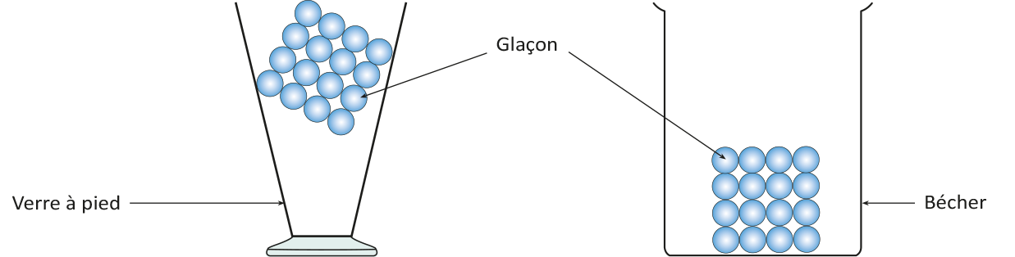
Maintenant, je vais vous montrer comment expliquer, à l’aide du modèle particulaire, pourquoi le glaçon a une forme propre à partir de l’exemple suivant:
Lire attentivement la consigne et l’expliquer.
Expliquer, par le modèle particulaire, pourquoi le glaçon conserve sa forme.
Le glaçon a une forme propre, car ses particules sont …............................................
et ………………………………………………… liées.

Slide 18
D’abord, je commence par identifier l’état physique. D’après le schéma, je constate que le glaçon est à l’état solide.
Le glaçon est à l’état:
solide

Slide 19
Ensuite, j’identifie les caractéristiques des particules d’eau dans le glaçon : comme il s’agit d’un solide, ses particules sont ordonnées et fortement liées.
Les particules d’eau dans le glaçon sont :
Ordonnées et Fortement liées

Slide 20
Finalement, j’explique par le modèle particulaire la propriété observée :
Le glaçon a une forme propre, car ses particules sont ordonnées et fortement liées.

Slide 21
En résumé, pour expliquer une propriété physique à partir d’un schéma, je procède en trois étapes :
Utiliser un ton assertif et clair.
1
J’identifie l’état physique.
2
J’identifie les caractéristiques des particules.
3
J’explique la propriété observée.

Slide 22
Pratique guidée collective
7 min

Slide 23
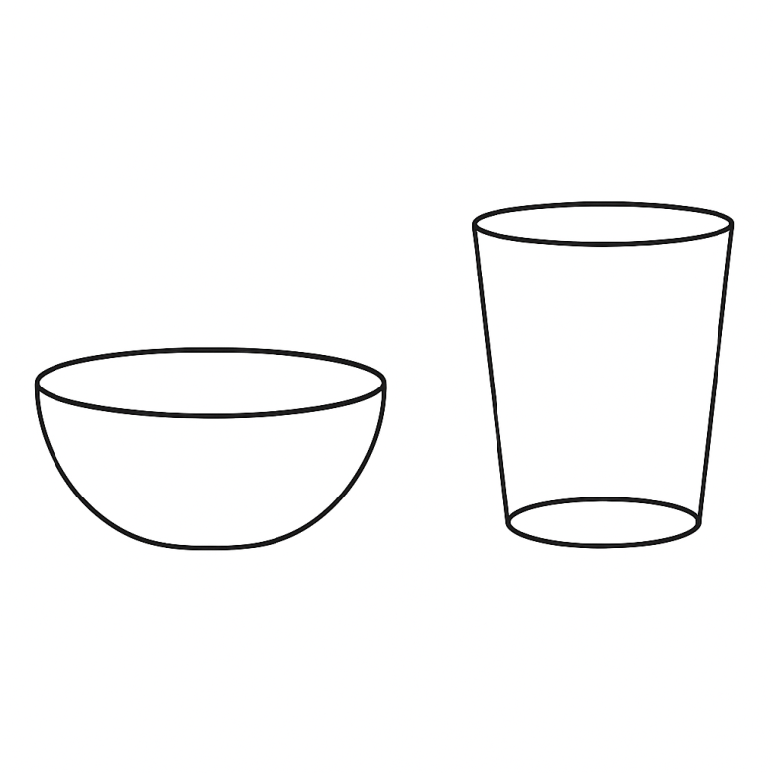
Maintenant, nous allons travailler ensemble, étape par étape, pour expliquer par le modèle particulaire pourquoi le morceau de sucre conserve sa forme.
Lire la consigne aux élèves et l’expliquer si nécessaire .
Expliquer, par le modèle particulaire, pourquoi le morceau de sucre conserve sa forme.
Morceau de sucre
Bol
Verre à thé
Le morceau de sucre a une forme propre, car ses particules sont …...........………………
et …………………………… liées.

Slide 24
Alors, les champions, par quoi commence-t-on ?
Demander à 3 élèves pris au hasard de donner leur réponse et de la justifier, puis demander l’avis du reste de la classe.
Expliquer, par le modèle particulaire, pourquoi le morceau de sucre conserve sa forme.
Morceau de sucre
Bol
Verre à thé
Le morceau de sucre a une forme propre, car ses particules sont …...........………………
et …………………………… liées.

Slide 25
Excellente réponse! Le morceau de sucre est à l’état solide.
Expliquer davantage si nécessaire.
Morceau de sucre
Bol
Verre à thé
Le morceau de sucre est à l’état:
solide

Slide 26
Alors les champions, quelle sera la prochaine étape?
Demander à 3 élèves pris au hasard de donner leur réponse et de la justifier, puis demander l’avis du reste de la classe.
Morceau de sucre
Bol
Verre à thé

Slide 27
Exactement, on identifie les caractéristiques des particules. Et dans ce cas, les particules du sucre sont fortement liées et ordonnées.
Expliquer davantage si nécessaire.
Morceau de sucre
Bol
Verre à thé
Les particules du morceau de sucre sont:
Ordonnées et fortement liées

Slide 28
Alors, les champions, que peut-on faire maintenant ?
Demander à 3 élèves pris au hasard de donner leur réponse et de la justifier, puis demander l’avis du reste de la classe.
Morceau de sucre
Bol
Verre à thé

Slide 29

Bravo! On explique la propriété demandée.
Expliquer davantage si nécessaire puis demander aux élèves de rédiger les réponses dans le livret.
Morceau de sucre
Bol
Verre à thé
Le morceau de sucre a une forme propre, car ses particules sont ordonnées et fortement liées.

Slide 30
Pratique guidée en binôme
5 min

Slide 31
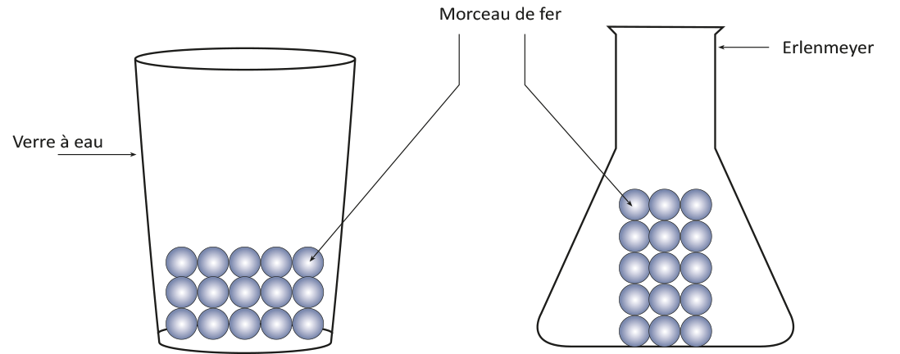
Maintenant, travaillez individuellement l’exercice « je m’entraine en binôme » à la page 22 du livret. Ensuite, comparez et discutez vos réponses avec votre camarade.
Lire attentivement la consigne et l’expliquer si nécessaire. A ne pas oublier de fournir de l’aide aux élèves en difficulté.
Expliquer, par le modèle particulaire, pourquoi le morceau de fer conserve sa forme.
……………………………………………………………………………………………………………………………………………………………………………………………………………………………………………………………………

Slide 32
Félicitations! Vous avez bien appliqué les étapes. Voici les réponses de cette tâche:
Choisir au hasard 1 élève pour corriger et anticiper les autres. Leur demander de corriger les réponses dans le livret.
Expliquer, par le modèle particulaire, pourquoi le morceau de fer conserve sa forme.
Le morceau de fer conserve sa forme, car ses particules sont ordonnées et fortement liées.
……………………………………………………………………………………………………………………………………………………………………………………………………………………………………………….

Slide 33
Pratique autonome
5 min

Slide 34
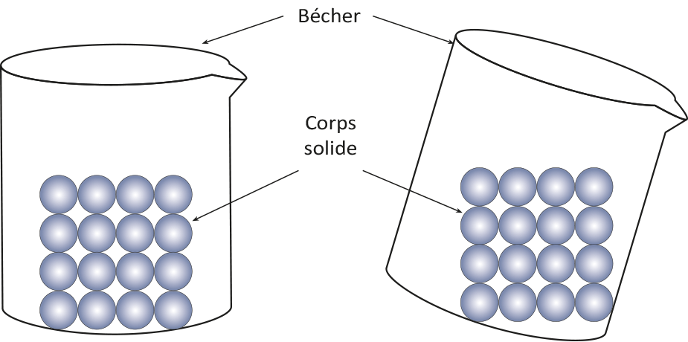
Bravo les champions ! Maintenant, chacun de vous va travailler individuellement l’exercice « je m’entraine en binôme » à la page 22 du livret.
Lire attentivement la consigne et l’expliquer si nécessaire. A ne pas oublier de fournir de l’aide aux élèves en difficulté.
Expliquer, par le modèle particulaire, pourquoi un corps solide a une forme propre.
……………………………………………………………………………………………………………………………………………………………………………………………………………………………………………………………………

Slide 35
Voici la réponse à cette tâche.
Choisir au hasard 1 élève pour corriger et anticiper les autres. Leur demander de corriger les réponses dans le livret.
Expliquer, par le modèle particulaire, pourquoi un corps solide a une forme propre.
Un solide conserve sa forme, car ses particules sont ordonnées et fortement liées.
……………………………………………………………………………………………………………………………………………………………………………………………………………………………………………………………………

Slide 36
Clôture
5 min

Slide 37
Avant de finir cette première partie de la tâche, faisons un petit résumé ensemble ! Alors, Qui peut me dire ce que nous avons appris?
Choisir au hasard 2 ou 3 élèves pour répondre.
Expliquer par le modèle particulaire la forme propre d’un solide

Slide 38
Alors, qui peut me rappeler comment on a fait pour réaliser cette tâche?
Choisir au hasard 2 ou 3 élèves pour répondre.
1. Identifier l’état physique.
2. Identifier les caractéristiques des particules.
3. Expliquer la propriété observée.

Slide 39
Pour bien s’entrainer sur cette première partie de la tâche, je vous invite à réaliser l’exercice 3 de la page 25.
Devoir à la maison
Exercice 3 de la page 24

Slide 40
Ouverture
(Partie 2/tâche 2)
5 min

Slide 41
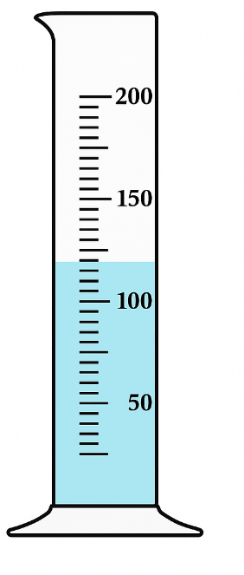
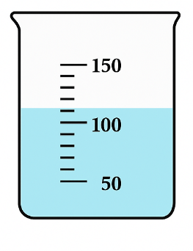
Maintenant , si on verse de l’eau liquide dans les deux récipients de formes différentes, qu’observez-vous?
Demander à 3 élèves choisis au hasard pour répondre.
Eau liquide

Slide 42
Très bien! On observe que l’eau liquide prend la forme de récipient qui le contient. On déduit qu’un liquide prend la forme du récipient qui les contient.
A ne pas oublier de mentionner au tableau « un liquide prend la forme de récipient ».
Eau liquide
L’eau liquide prend la forme du récipient qui le contient.

Slide 43
Dans la deuxième partie de cette séance, l’attention sera portée sur la tâche suivante:
Expliquer par le modèle particulaire le changement de forme d’un liquide.

Slide 44
Modelage
5 min

Slide 45
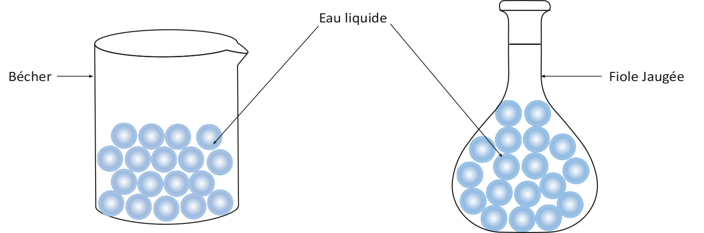
Maintenant, je vais vous montrer comment expliquer, à l’aide du modèle particulaire, pourquoi un liquide prend la forme du récipient qui le contient à partir de l’exemple suivant:
Lire attentivement la consigne et l’expliquer.
Expliquer, par le modèle particulaire, que l’eau liquide prend la forme du récipient.
L’eau liquide prend la forme du récipient, car ses particules sont .............................,
....................................... et .............................................................

Slide 46
D’abord, j’identifie l’état physique. D’après le schéma , je constate que l’eau dans les récipients est à l’état liquide.
L’eau dans les récipients est à l’état:
liquide

Slide 47
Ensuite, j’identifie les caractéristiques des particules. À l’état liquide, les particules sont désordonnées, peu liées, et peuvent glisser les unes sur les autres.
À l’état liquide, les particules d’eau sont :
Désordonnées,
peu liées,
peuvent glisser les unes sur les autres.

Slide 48
Finalement, je formule une explication par le modèle particulaire de la propriété observée :
L’eau liquide prend la forme du récipient, car ses particules sont désordonnées, peu liées, et peuvent glisser les unes sur les autres.

Slide 49
En résumé, pour expliquer une propriété physique à partir d’un schéma, je procède en trois étapes :
Utiliser un ton assertif et clair.
1
J’identifie l’état physique.
2
J’identifie les caractéristiques des particules.
3
J’explique la propriété observée.

Slide 50
Pratique guidée collective
5 min

Slide 51
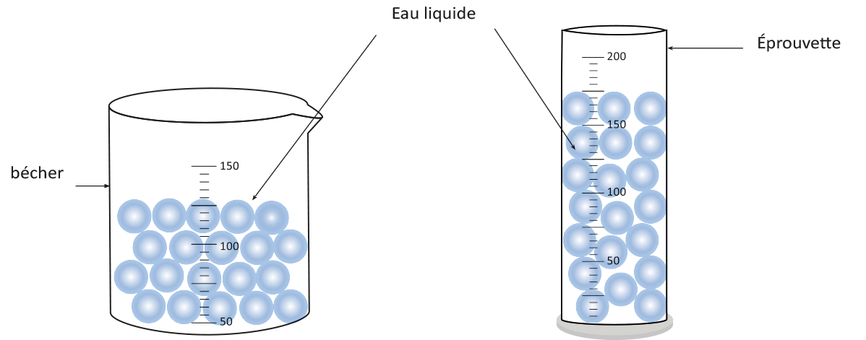
Maintenant, on va travailler ensemble, étape par étape, pour expliquer par le modèle particulaire pourquoi l’eau liquide prend la forme des deux récipients suivants.
Lire la consigne aux élèves et l’expliquer si nécessaire .
Expliquer, par le modèle particulaire, que l’eau liquide prend la forme du récipient.
L’eau liquide prend la forme du récipient, car ses particules sont .............................,
....................................... et .............................................................

Slide 52
Alors, les champions, par quoi commence-t-on ?
Demander à 3 élèves pris au hasard de donner leur réponse et de la justifier, puis demander l’avis du reste de la classe.
Expliquer, par le modèle particulaire, que l’eau liquide prend la forme du récipient.
L’eau liquide prend la forme du récipient, car ses particules sont .............................,
....................................... et .............................................................

Slide 53
Excellente réponse! On identifie l’état physique de l’eau dans les deux récipients, dans ce cas l’eau est à l’état liquide.
Expliquer davantage si nécessaire.
L’eau est à l’état:
liquide

Slide 54
Alors les champions, quelle est la prochaine étape?
Demander à 3 élèves pris au hasard de donner leur réponse et de la justifier, puis demander l’avis du reste de la classe.

Slide 55
Exactement! On identifie les caractéristiques des particules d’eau dans l’eau liquide. Les particules d’eau dans l’eau liquide sont désordonnées , peu liées et peuvent glisser les unes sur les autres.
Expliquer davantage si nécessaire.
À l’état liquide, les particules d’eau sont:
Désordonnées,
peu liées
peuvent glisser les unes sur les autres.

Slide 56
Alors, les champions, que peut-on faire maintenant ?
Demander à 3 élèves pris au hasard de donner leur réponse et de la justifier, puis demander l’avis du reste de la classe.

Slide 57
Bravo! On explique la propriété demandée. L’eau, à l’état liquide, prend la forme du récipient, car ses particules sont désordonnées, peu liées et peuvent glisser les unes sur les autres.
Demander aux élèves de rédiger les réponses de l’exercice « Je fais comme dans l’exemple», page 23 du livret.
L’eau liquide prend la forme du récipient, car ses particules sont désordonnées, peu liées, et peuvent glisser les unes sur les autres.

Slide 58
Pratique guidée en binôme
5 min

Slide 59
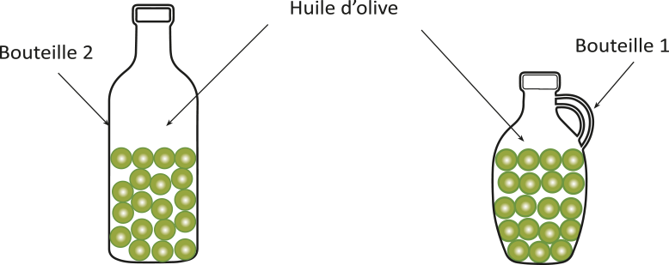
Maintenant, travaillez individuellement l’exercice « je m’entraine en binôme » à la page 24 du livret. Ensuite, comparez et discutez vos réponses avec votre camarade.
Lire attentivement la consigne et l’expliquer si nécessaire. A ne pas oublier de fournir de l’aide aux élèves en difficulté.
Expliquer, le modèle particulaire, pourquoi l’huile d’olive prend la forme des bouteilles.
……………………………………………………………………………………………………………………………………………………………………………………………………………………………………………………………………

Slide 60
Bravo! Voici la réponse:
Choisir au hasard 1 élève pour corriger et anticiper les autres. Leur demander de corriger les réponses dans le livret.
Expliquer, le modèle particulaire, pourquoi l’huile d’olive prend la forme des bouteilles.
L’huile d’olive prend la forme du récipient, car ses particules sont désordonnées, peu liées, et peuvent glisser les unes sur les autres.
……………………………………………………………………………………………………………………………………………………………………………………………………………………………………………………………………

Slide 61
Pratique autonome
5 min

Slide 62
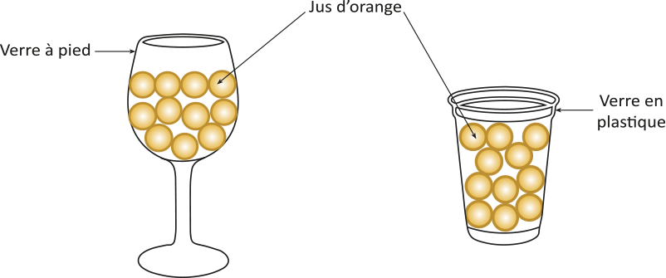
Bravo les champions ! Maintenant, chacun de vous va travailler individuellement l’exercice « je m’entraine en binôme » à la page 24 du livret. Si vous réussissez, passez au défi 3 à la page 28.
Lire attentivement la consigne et l’expliquer si nécessaire. A ne pas oublier de fournir de l’aide aux élèves en difficulté.
Expliquer, par le modèle particulaire, pourquoi un jus d’orange prend la forme des récipients.
……………………………………………………………………………………………………………………………………………………………………………………………………………………………………………………………………

Slide 63
Très bon travail les champions! Voici la réponse de la tâche:
Choisir au hasard 1 élève pour corriger et anticiper les autres. Leur demander de corriger les réponses dans le livret.
Expliquer, par le modèle particulaire, pourquoi un jus d’orange prend la forme des récipients.
……………………………………………………………………………………………………………………………………………………………………………………………………………………………………………………………………
Le jus d’orange prend la forme du récipient, ses particules sont désordonnées, peu liées et peuvent glisser les unes sur les autres.

Slide 64
Clôture
5 min

Slide 65
Avant de finir la séance, faisons un petit résumé ensemble ! Alors, qui peut me dire ce qu’on a appris dans la deuxième partie de cette séance?
Choisir au hasard 2 ou 3 élèves pour répondre.
Expliquer par le modèle particulaire le changement de forme d’un liquide.

Slide 66
Alors, qui peut me rappeler comment on a fait pour réaliser cette tâche?
Choisir au hasard 2 ou 3 élèves pour répondre.
1. Identifier l’état physique.
2. Identifier les caractéristiques des particules.
3. Expliquer la propriété observée.

Slide 67
Pour bien s’entrainer sur cette tâche, je vous invite à réaliser les exercices : 4 de la page 25 ; 5 et 6 de la page 26.
Devoir à la maison
Exercices 4 de la page 25 ; 5 et 6 de la page 26

Slide 68

Bravo pour votre travail aujourd’hui ! N’oubliez pas de réviser votre leçon et de faire vos devoirs.

